Slide 1
Литературная сказка
Русский язык и литература. 5 класс

Slide 2

Цели урока:
Вы узнаете:
что такое литературная сказка;
чем отличается литературная сказка от народной ;
Вы научитесь:
правильно согласовывать прилагательные с существительными в роде, числе и падеже;
определять окончания прилагательных по вопросительному слову;
находить синонимы и антонимы.

Slide 3
Тематический словарь урока
-литературная сказка
-художественная литература
-склонение
-имя прилагательное

Slide 4
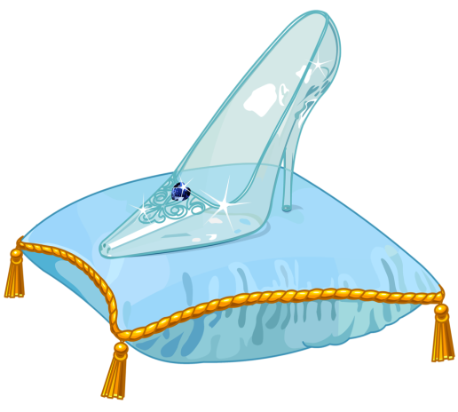
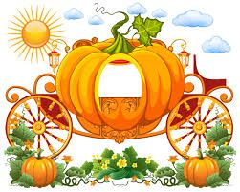
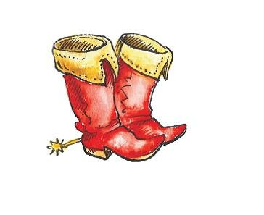

Рассмотрите картинки
Вопросы для обсуждения
- Что вы видите?
- Эти предметы можно назвать сказочными? Почему?
- Угадайте, из какой сказки каждый предмет?
- Какую роль они сыграли в сказке?
- Назовите авторов этих сказок?

Slide 5
Примерные ответы
Правильно, это предметы из сказок. Они наделены волшебной силой.
Хрустальная туфелька и карета из тыквы из сказки «Золушка». Туфелька и карета помогли Золушке стать счастливой.
Сапоги из сказки «Кот в сапогах» помогли хозяину кота стать богатым.
Санки из сказки «Снежная королева» увезли Кая в снежное королевство.

Slide 6
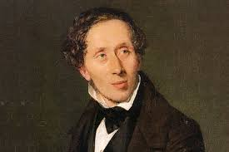
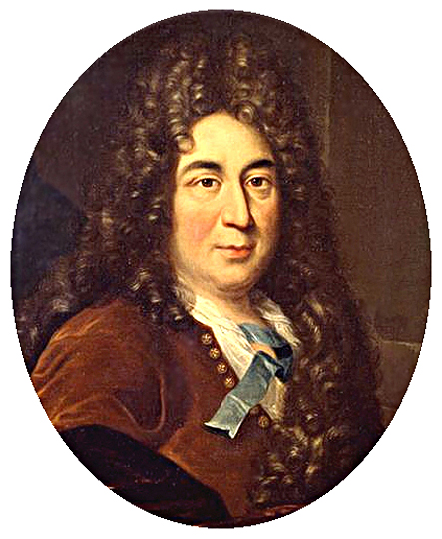
Познакомьтесь с авторами этих сказок
Ганс Христиан Андерсен
Шарль Перро

Slide 7
СКАЗКИ
Народная Литературная
Автор –народ. | Автор –конкретное лицо.
2. Существует в устной форме. | Создаётся в письменной форме.
3. Каждая сказка существует в нескольких вариантах. Рассказчик может вносить изменения. | Внесение изменений не допускается.
4. Время создания определить невозможно. | Время создания сказки известно.
5. Народная сказка ограничивается определённым жанром: -волшебная -бытовая -сказки о животных. | Не ограничивается определённым жанром: включает в себя черты и бытовой, и волшебной, и сказки о животных, и даже фантастику.

Slide 8
Повторение теоретического материала
Чтобы узнать, какое окончание пишется у прилагательного, нужно:
Определить, к какому существительному относится прилагательное;
Определить род, число и падеж этого существительного и прилагательного;
Поставить для проверки вопросительное слово (какой?) для прилагательных мужского рода, (какая?) - для женского рода, (какое?) - для среднего рода, (какие?) – для множественного числа.
Окончание прилагательного должно соответствовать окончанию вопросительного слова.

Slide 9
Практическое задание №1
Вместо точек вставьте правильные окончания прилагательных, используя вопросительные слова и согласуя их с существительными в роде, числе и падеже.
 | Маленьк… | девочку
2. | Прям… | дорогой
3. | Длинн… | тропинку
4. | Весёл… | песен
5. | Спел… | ягоду

Slide 10
Правильные варианты ответов задания №1
 | Маленькую | девочку
2. | Прямой | дорогой
3. | Длинную | тропинку
4. | Весёлых | песен
5. | Спелую | ягоду

Slide 11
Практическое задание №2
Прочитайте текст. Определите тему и идею отрывка. Составьте «толстый» вопрос. Найдите прилагательные-антонимы и синонимы. Определите род, число и падеж выделенных словосочетаний.
Вдруг из чащи тростника выплыли три чудных белых лебедя. Они плыли так легко и плавно, точно скользили по воде. Утёнок узнал красивых птиц, и его охватила какая-то странная грусть.
«Полечу-ка я к этим царственным птицам: они, наверное, убьют меня за то, что я, такой безобразный, осмелился приблизиться к ним, ну и пусть! Лучше быть убитыми ими, чем сносить щипки кур и гусей, толчки птичницы да терпеть холод и голод зимою».

Slide 12
Правильные варианты ответов задания №2
1.Тема отрывка : Встреча с красивыми птицами.
2. Идея отрывка: Под невзрачной внешней оболочкой
может скрываться добрая и чистая душа.
3.Как вы думаете, почему утёнку стало грустно, когда
он увидел красивых птиц?
4. Прилагательные-антонимы: красивый – безобразный,
прилагательные-синонимы: красивый, царственный.
5. Красивых птиц –мн. ч., род.п.
Странная грусть – жен.род, ед.ч., им.п.
К царственным птицам –мн.ч., тв.п.

Slide 13
Рефлексия
Подумайте и ответьте на вопросы:
Опишите глаголами, что вы делали сегодня на уроке?
2. Опишите прилагательными, какие вы были сегодня на уроке?
3. Опишите существительными, кем вы были на уроке?

Slide 14
Домашнее задание
Для закрепления полученных знаний, зайдите на сайт https://bilimland.kz/ru
Укажите верные (В) или неверные (Н) ответы на странице 12.

Slide 15
Баршаға қолжетімді, сапалы білім!
Үш тілді
Цифрлы Қазақстан
Нәтижелі
Қол
жетімді
Дербес оқыту
Тиімді
Білімді бағалау
Заманауи технология
Качественное образование,
доступное всем!

